Slide 1

ESTUDO METÓDICO
O EVANGELHO SEGUNDO O ESPIRITISMO
CAPÍTULO X
BEM-AVENTURADOS
OS QUE SÃO MISERICORDIOSOS
NÃO JULGUEIS,
PARA NÃO SERDES JULGADOS
ATIRE A PRIMEIRA
PEDRA AQUELE QUE ESTIVER SEM PECADO

Slide 2
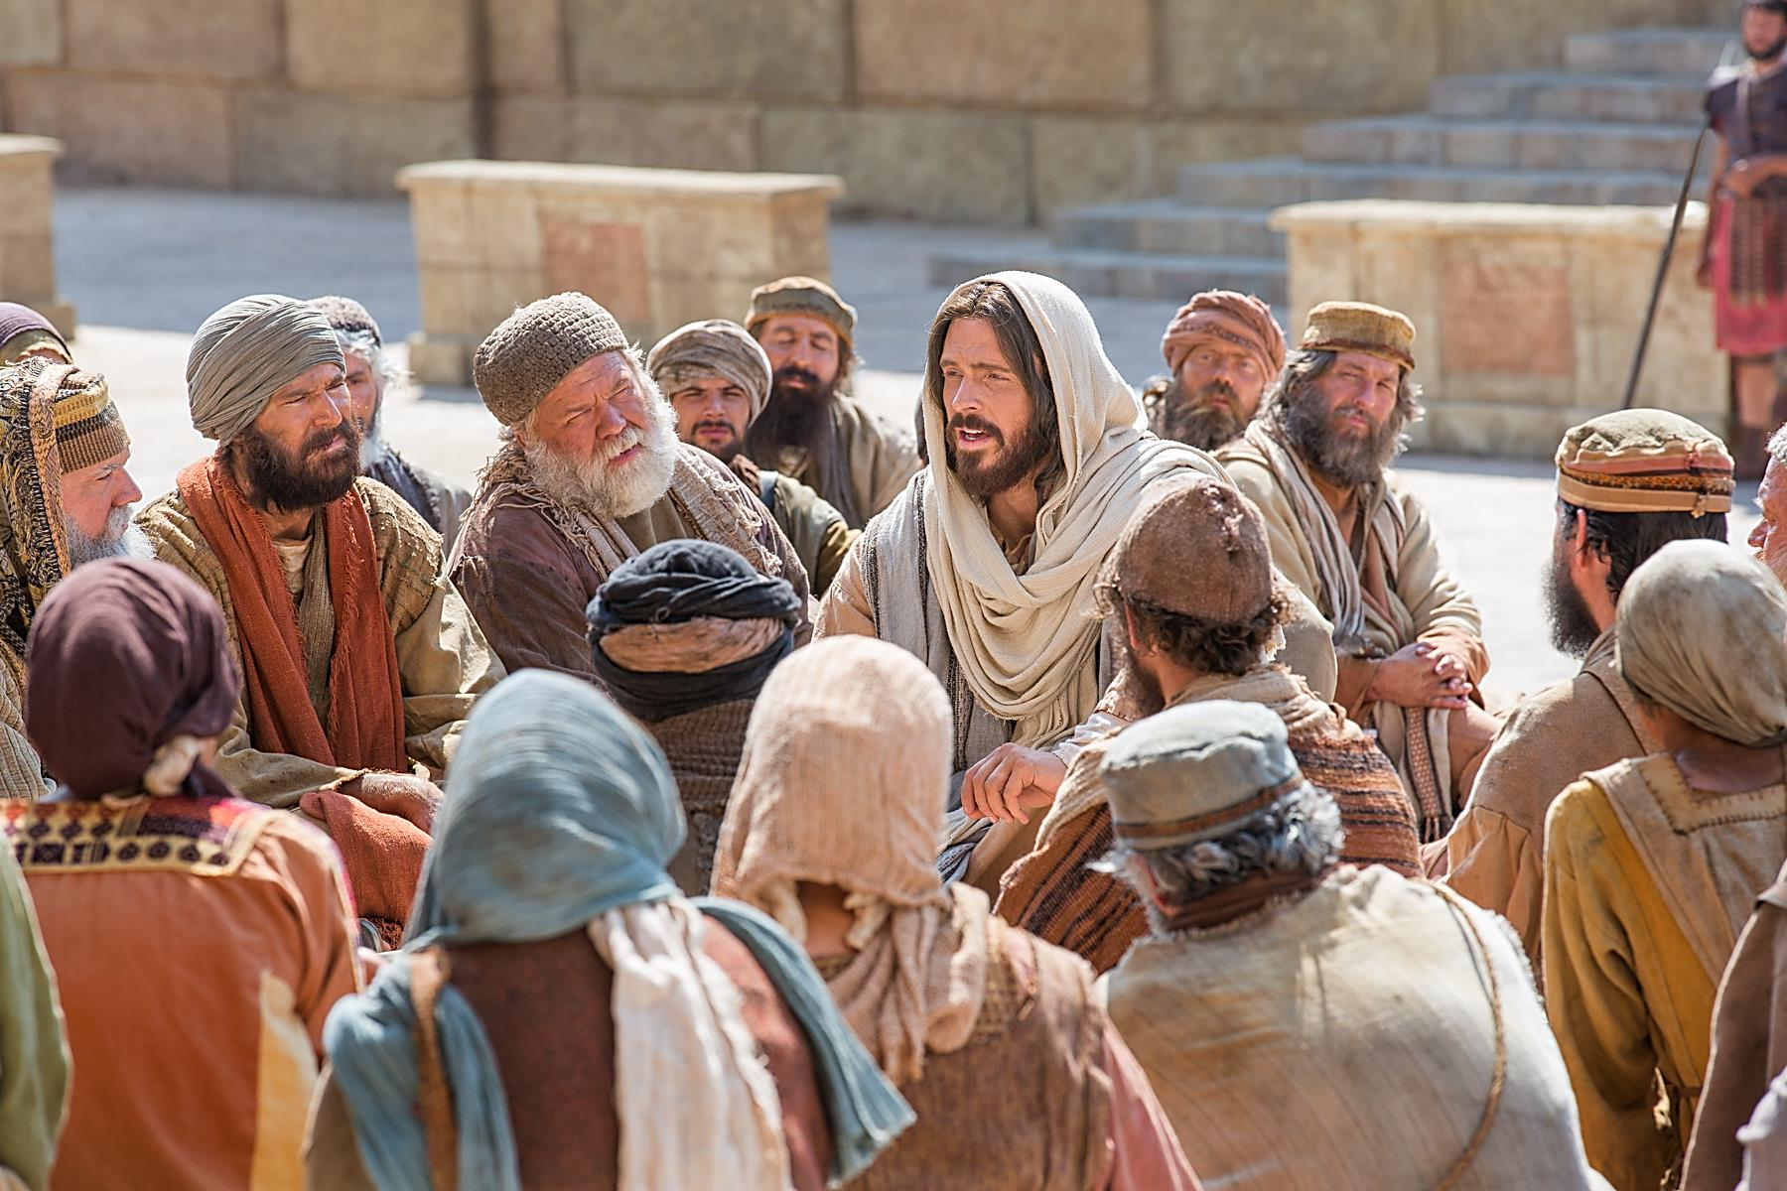
A LIÇÃO
PORQUANTO, SEREIS JULGADOS CONFORME HOUVERDES JULGADO OS OUTROS.
NÃO JULGUEIS, A FIM DE NÃO
SERDES JULGADOS;
(Mateus 7:1 e 2)

Slide 3
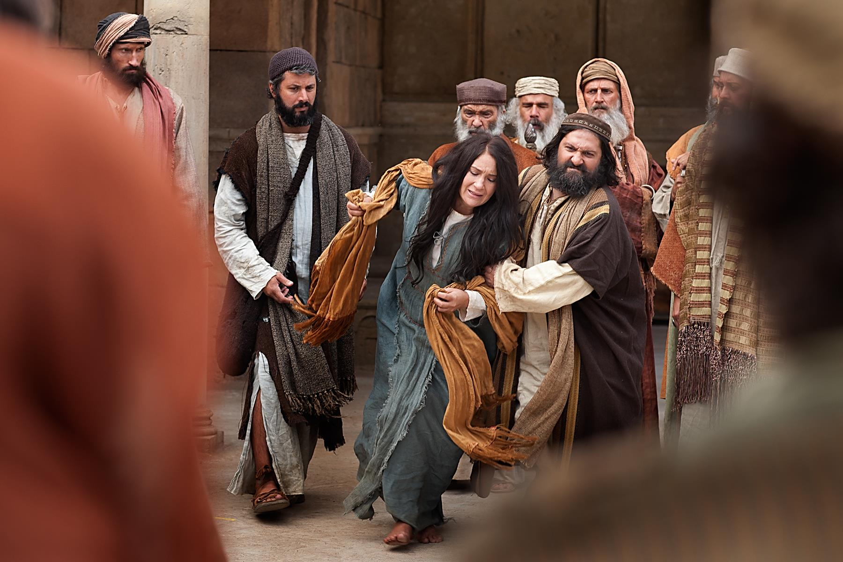
A PASSAGEM
TROUXERAM-LHE UMA MULHER QUE
FORA SURPREENDIDA EM ADULTÉRIO.

Slide 4
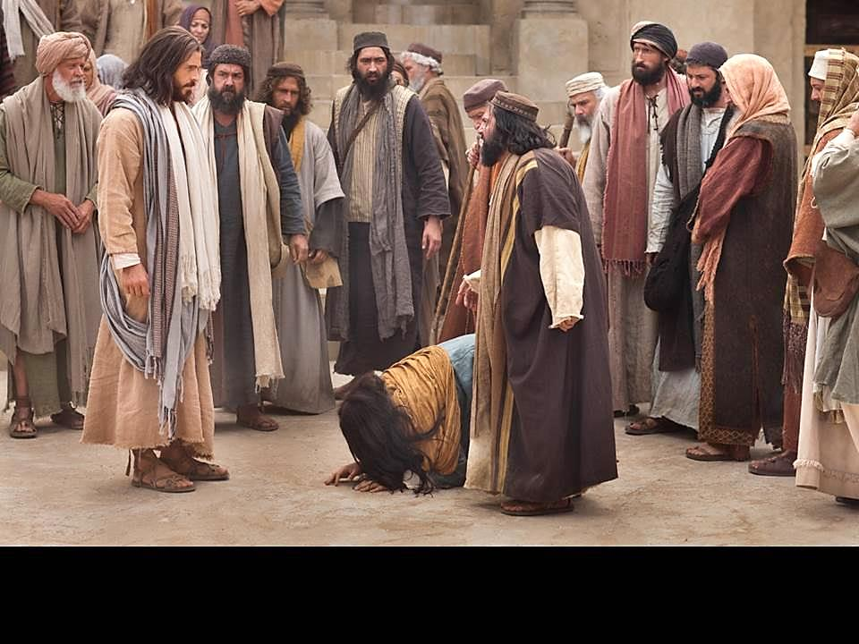
DISSERAM A JESUS:
A LEI DE MOISÉS ORDENA QUE APEDREJEM AS ADÚLTERAS. QUAL A SUA OPINIÃO?

Slide 5
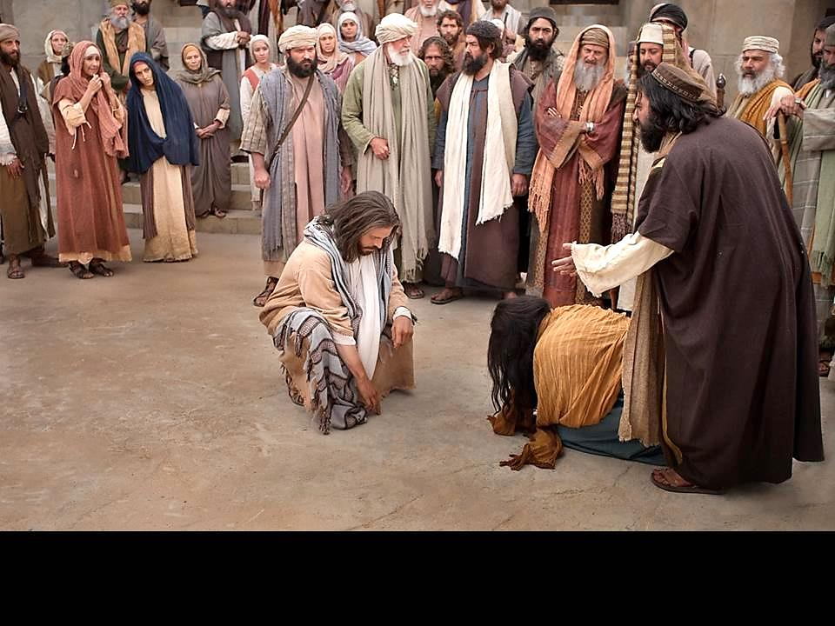
RESPOSTA DE JESUS:
AQUELE DENTRE VÓS QUE ESTIVER SEM PECADO, ATIRE A PRIMEIRA PEDRA.

Slide 6
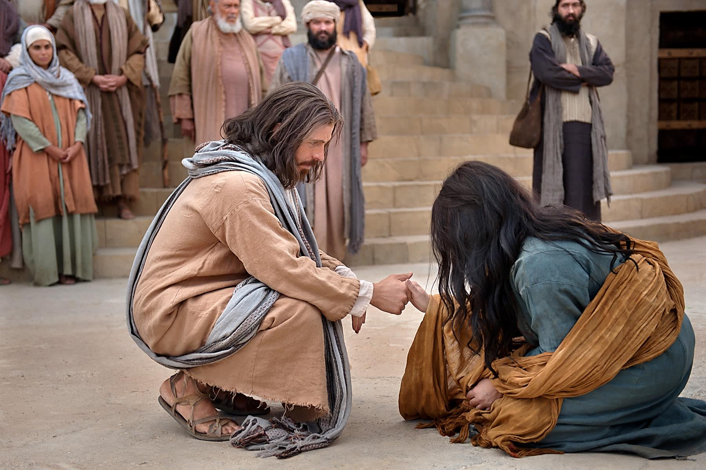
AOS POUCOS, FORAM SAINDO UM APÓS O OUTRO, COMEÇANDO PELOS MAIS VELHOS.

Slide 7
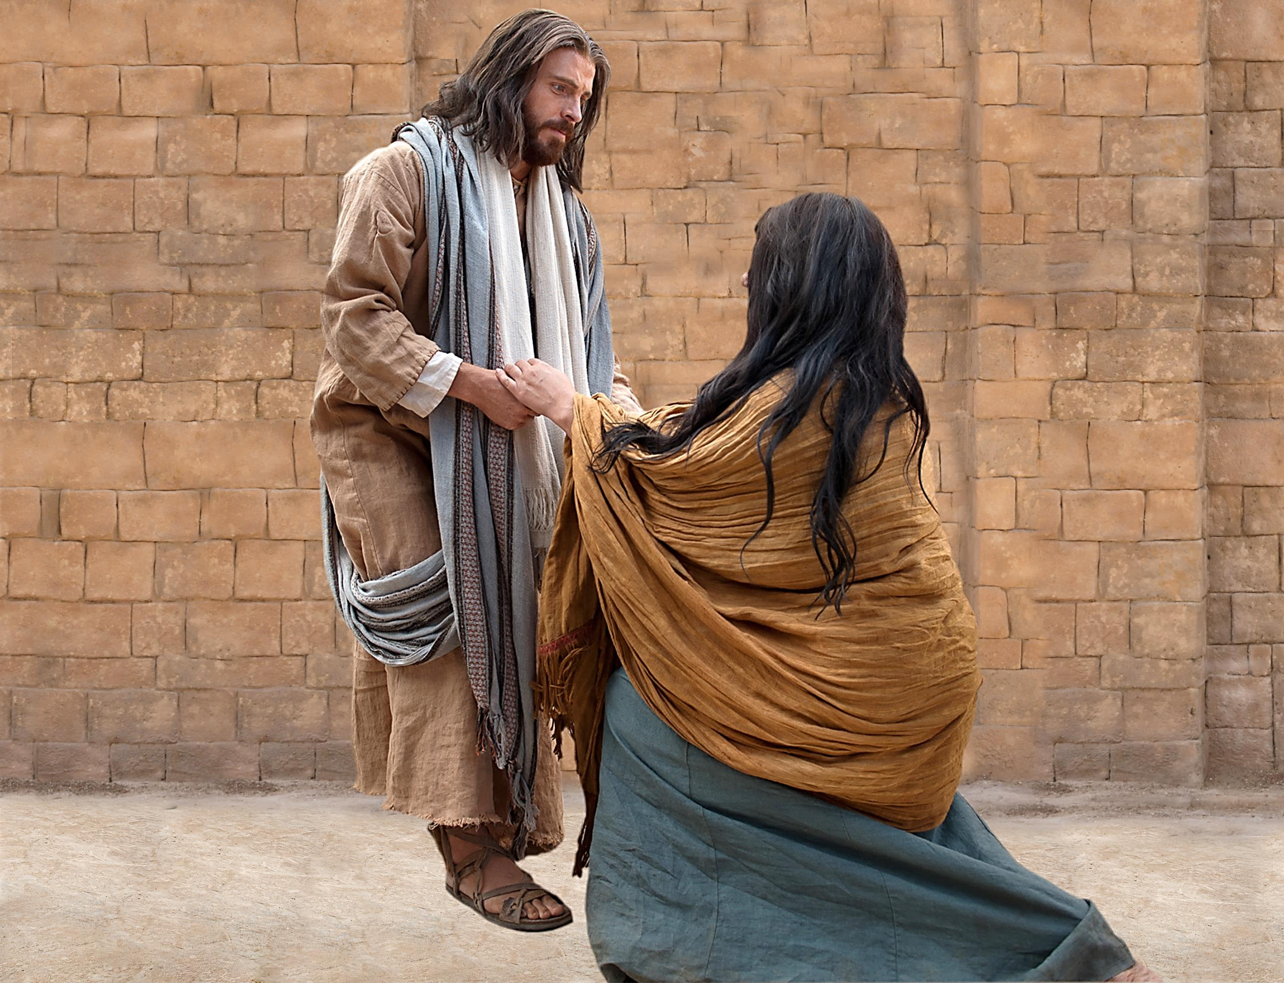
FICOU JESUS A SÓS COM A MULHER
NO MEIO DA PRAÇA.

Slide 8

PERGUNTOU-LHE JESUS: ONDE ESTÃO
OS QUE TE ACUSAVAM?
NINGUÉM TE CONDENOU?
DISSE-LHE JESUS:
TAMBÉM EU NÃO TE CONDENAREI.
VAI-TE E NÃO TORNES A PECAR.
ELA RESPONDEU: NÃO, SENHOR.

Slide 9
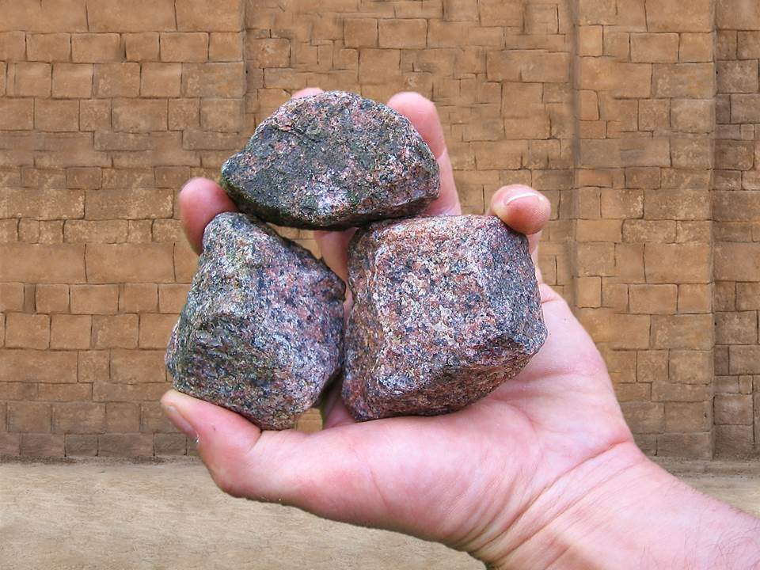
O SIGNIFICADO
FAZ DA INDULGÊNCIA UM DEVER,
PORQUE NÃO HÁ NINGUÉM QUE NÃO NECESSITE DE INDULGÊNCIA.
“ATIRE-LHE A PRIMEIRA PEDRA AQUELE QUE ESTIVER ISENTO DE PECADO.”
JESUS OS INDUZIU A FAZER UMA ANÁLISE INTERIOR DE SI MESMOS.

Slide 10

CONDIÇÕES DE
INDULGÊNCIA
NA CONDENAÇÃO:
NÃO CONDENAR NOS
OUTROS AQUILO DE QUE NOS ABSOLVEMOS.
NO JULGAMENTO:
NÃO JULGAR COM MAIS SEVERIDADE
OS OUTROS DO QUE JULGAMOS A NÓS MESMOS.

Slide 11

A CENSURA
AO REPRIMIR O MAL:
É LOUVÁVEL!
PODE SER UM DEVER.
RESULTARÁ UM BEM.

Slide 12

A CENSURA
AO DESACREDITAR A PESSOA:
É MALDADE.
NÃO TEM DESCULPA.
É MALEDICÊNCIA.

Slide 13
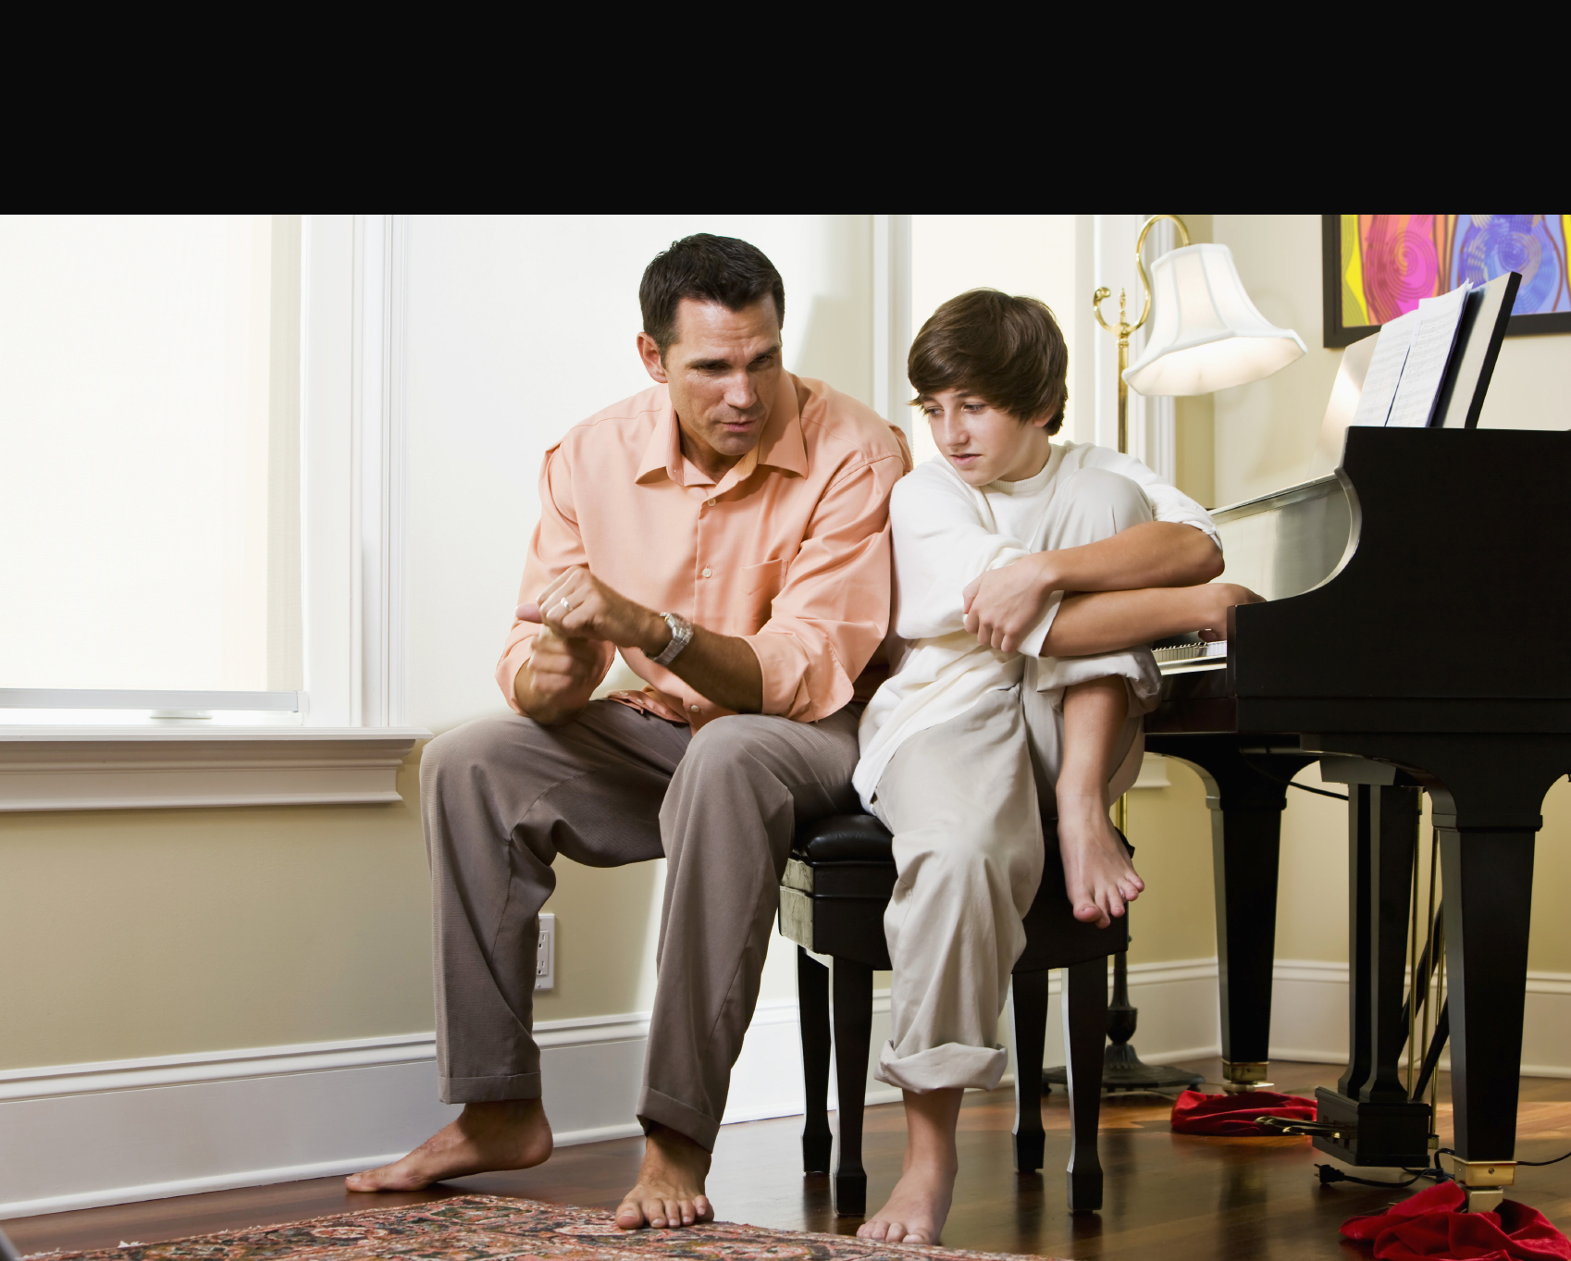
AUTORIDADE MORAL PARA CENSURAR
QUEM TEM?
QUEM CUMPRE AS LEIS.

Slide 14

AUTORIDADE MORAL PARA CENSURAR
QUEM NÃO TEM?
QUEM VIOLA AS LEIS PRIVA-SE DO DIREITO DA REPRESSÃO.

Slide 15

SEGUNDO ÀS LEIS DIVINAS
UMA ÚNICA AUTORIDADE LEGÍTIMA EXISTE:
A QUE SE APOIA NO EXEMPLO QUE
SE DÁ DO BEM.

Slide 16

REFLEXÕES
IDEALIZAR UM OBJETIVO PARA CONTEÚDO.
COMENTAR A IDEIA DE COMPREENSÃO MAIS DIFÍCIL.
EXPOR A IDEIA QUE LHE CAUSOU MAIOR IMPACTO.
PROPOR APLICAÇÕES PRÁTICAS DO TEMA ESTUDADO.

